Slide 1

FRUIT
RECOGNITION SYSTEM

Slide 2
OBJETIVO
Desarrollar un sistema de reconocimiento de frutas.
Dar información sobre su tamaño y madurez.

Slide 3
MOTIVACIÓN
Aplicable en la vida real
Gran impacto en algunos sectores
Mayor eficiencia

Slide 4
SOLUCIÓN PROPUESTA
Reconocimiento
Tamaño
Madurez
Crear/importar modelo (IA)
Capturar imagen en tiempo real
Clasificar objeto
Mostrar por pantalla
ROTACIÓN
POSICIÓN
Niveles de madurez
Color
INVARIANZA
DISTANCIA

Slide 5
1 RECONOCIMIENTO
Solución propuesta

Slide 6

SOLUCIÓN PROPUESTA
MODELO PARA EL RECONOCIMIENTO DE OBJETO
Captura imagen en tiempo real (cv2)
Importación de ficheros en Python
Creación del “clasificador”
Segmentación (Top down)
Herramienta online para la creación de modelos: https://teachablemachine.withgoogle.com/.

Slide 7
2 TAMAÑO
Solución propuesta

Slide 8
SOLUCIÓN PROPUESTA (INVARIANZAS)
Rotación
Uso de mínimo “bounding box” rotado
Posición/Distancia
Uso de “Aruco marker” (tamaño conocido)

Slide 9
SOLUCIÓN PROPUESTA
1. Medición
Rectángulo de área mínima
2. Conversiones de medidas
Mediciones en píxeles a cm
3. Mostrar imagen
Dibujar área y resultados

Slide 10
3 MADUREZ
Solución propuesta

Slide 11
SOLUCIÓN PROPUESTA
INTELIGENCIA ARTIFICIAL
Importar imágenes de frutas
con distinto nivel de madurez.
COLORES
Niveles de madurez según el color de la fruta.
AI
C
Más rápido y sencillo
VENTAJAS
Mayor precisión
VENTAJAS
V
V

Slide 12
DEMO

Slide 13
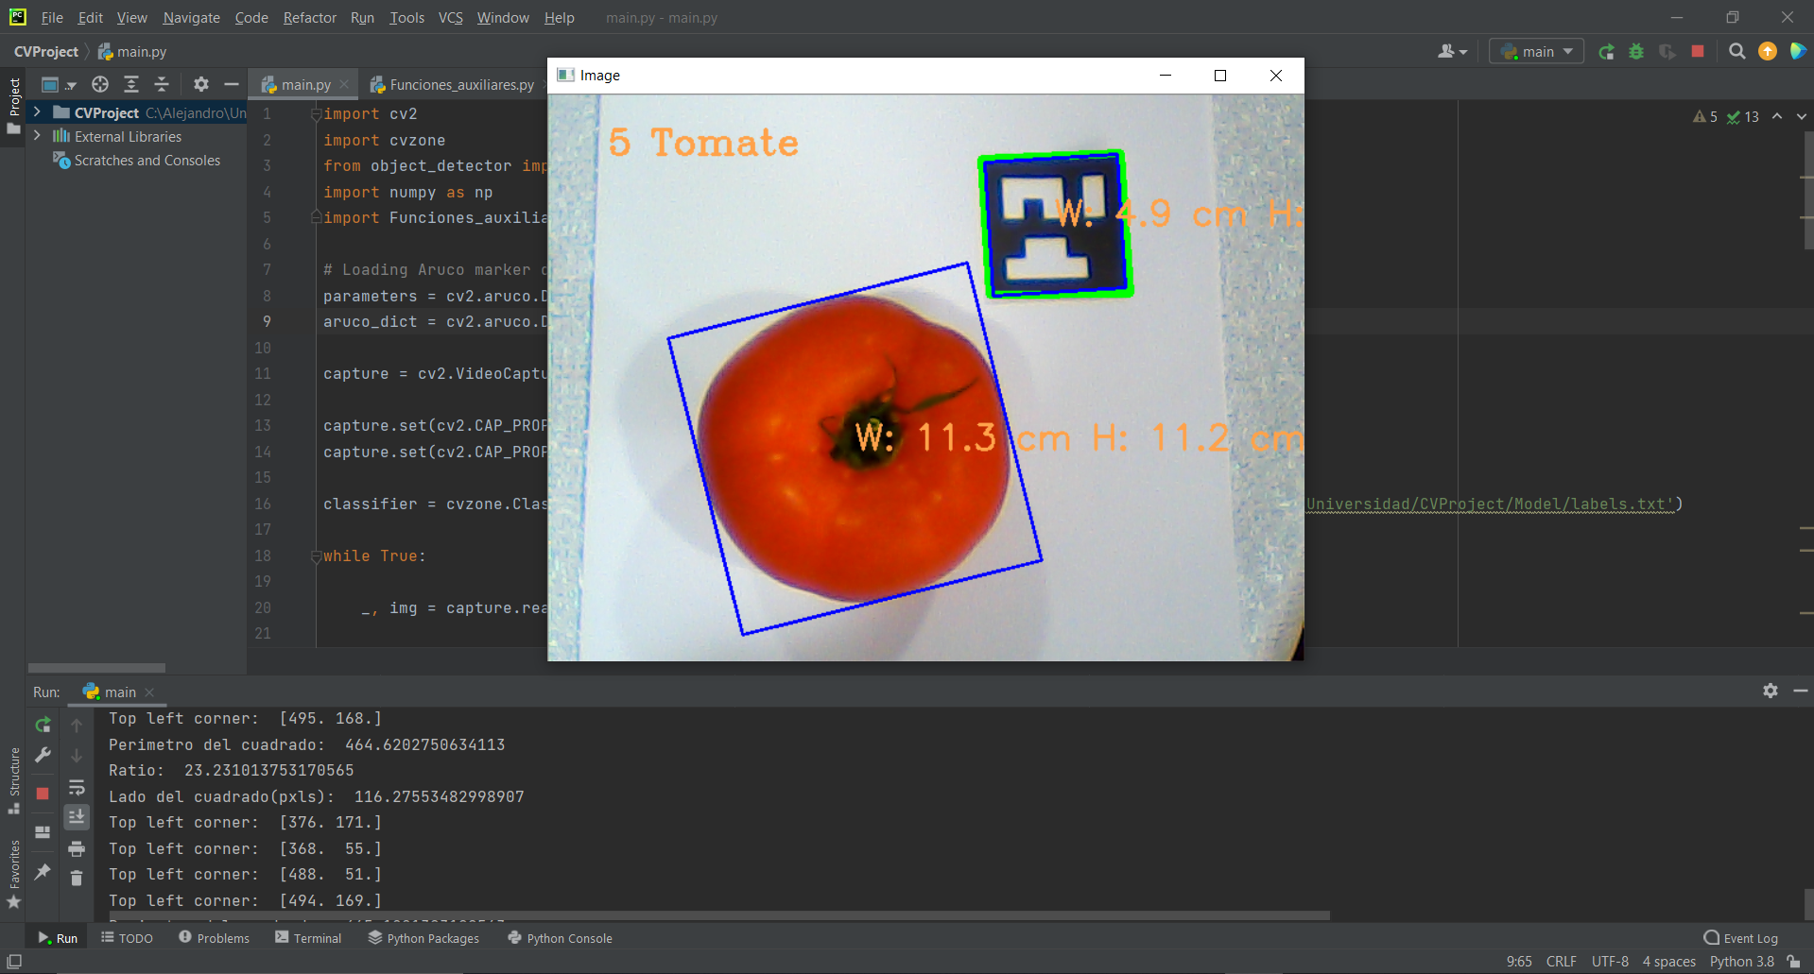

Slide 14
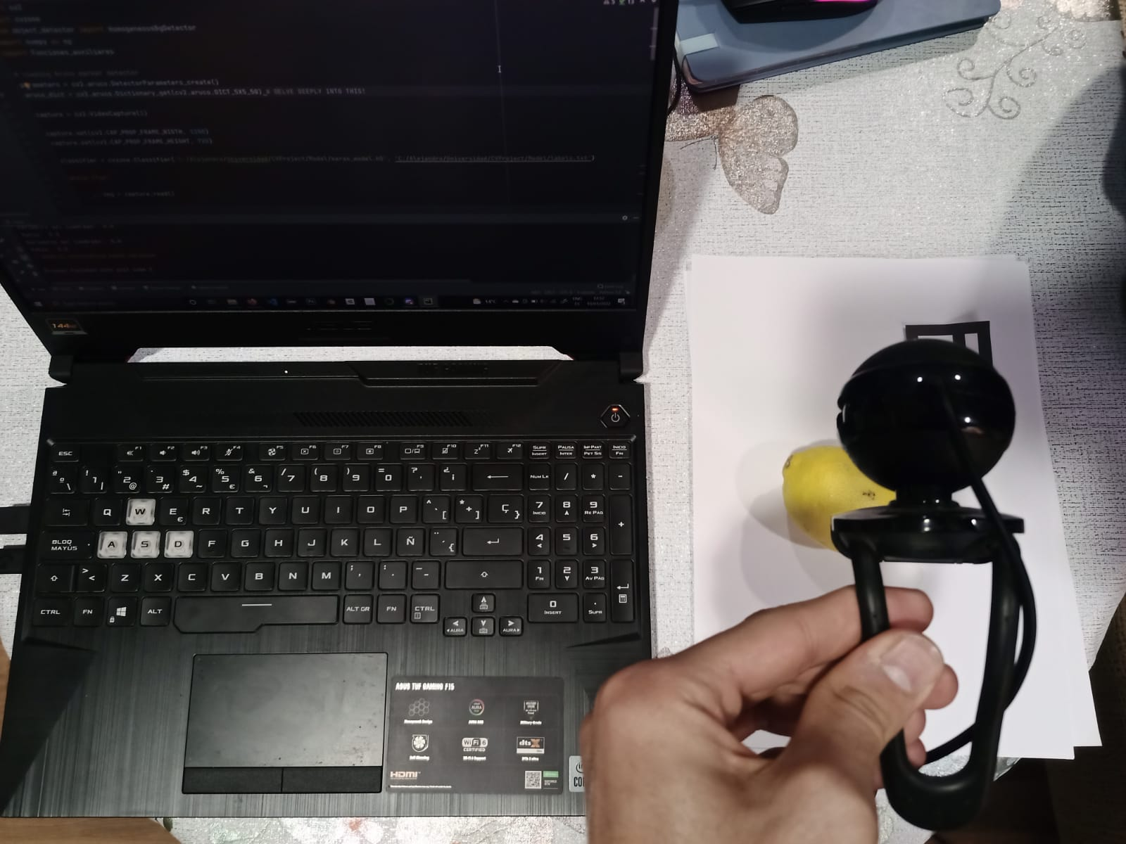

Slide 15
TRABAJOS FUTUROS

Slide 16
ANÁLISIS DE MADUREZ

Slide 17
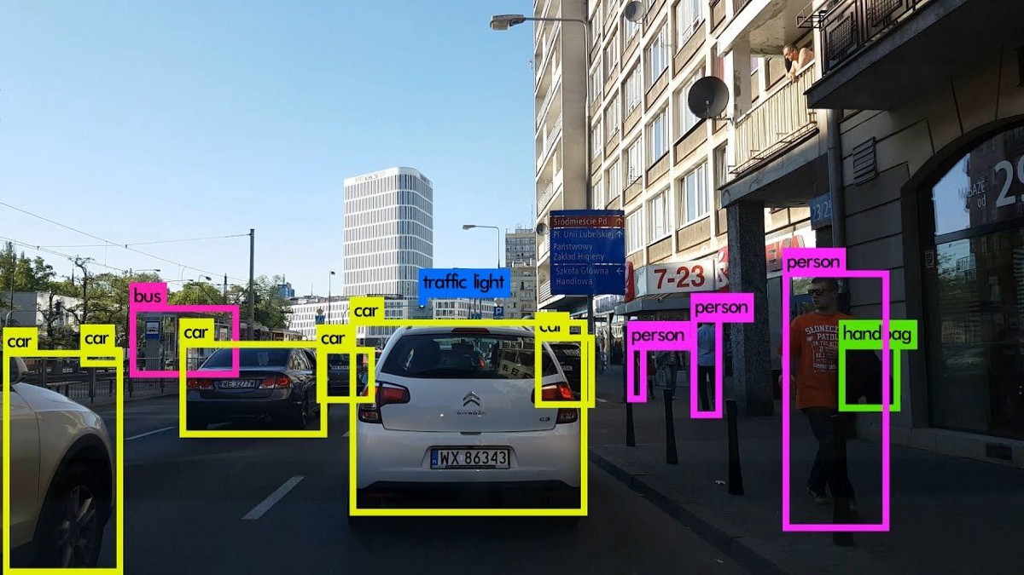
APLICACIÓN DE ESCRITORIO

Slide 18
CONCLUSIÓN
Solución propuesta

Slide 19
UTILIDAD
APRENDIZAJE
TIEMPO

Slide 20
GRACIAS!
¿Alguna pregunta?

